Slide 1

«Использование технологии развития критического мышления на уроках в начальной школе.»
Учитель начальных классов
МОУ «СОШ № 39 им. Г.А.Чернова»
г. Воркуты
Ежова Елена Петровна

Slide 2


Slide 3

«Дорогу осилит идущий»

Slide 4
«Применение технологии «Развитие критического мышления через чтение и письмо» в образовательном процессе».
Что я знаю?
Что я узнал нового?
Как изменились мои знания?
Что я буду с этим делать?

Slide 5
Это американская технология, в России она начала развиваться с 1997 года. Она основана на обобщении мирового опыта и на достижениях российской педагогики и психологии (идеи Л. С. Выгодского, П. Я. Гальперина, В. В. Давыдова, Д. Б. Эльконина, Л. В. Занкова). Технология «Развитие критического мышления» - это целостная система, которая развивает продуктивное творческое мышление, формирует интеллектуальные умения, навыки работы с информацией, учит учиться. Это интерактивная технология, то есть учебный процесс организован на основе взаимодействия учащихся друг с другом, с педагогом.

Slide 6
Тема мастер - класса:
«Развитие критического мышления через чтение и письмо при работе с художественным текстом»

Slide 7
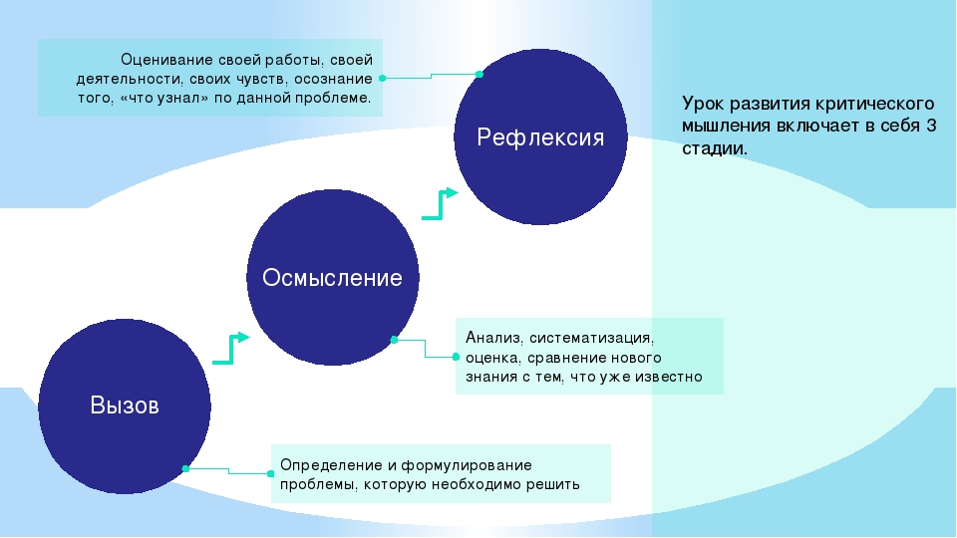
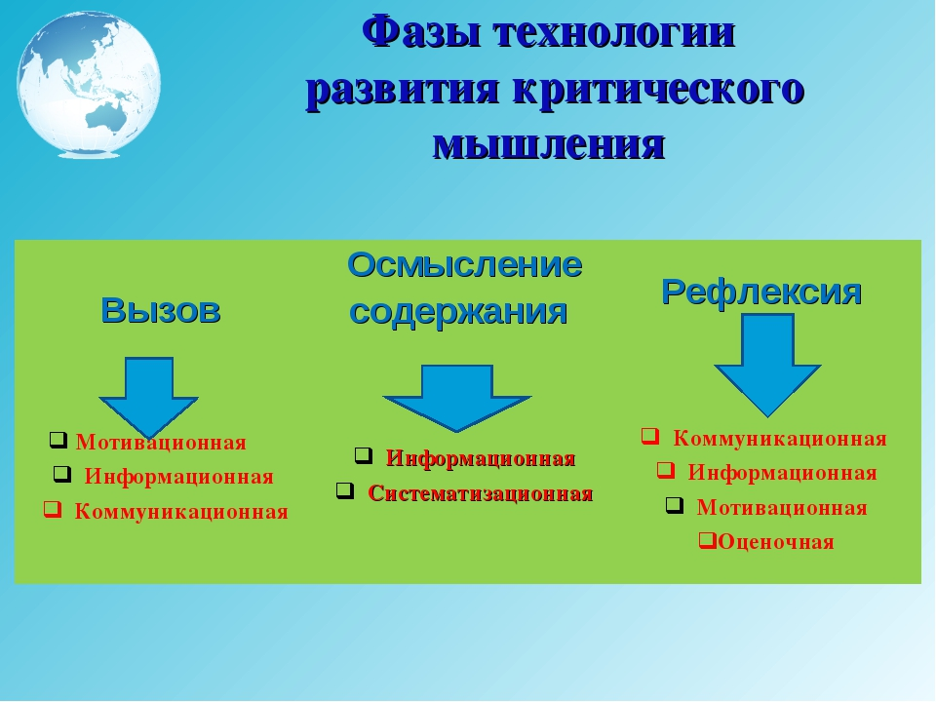

Slide 8
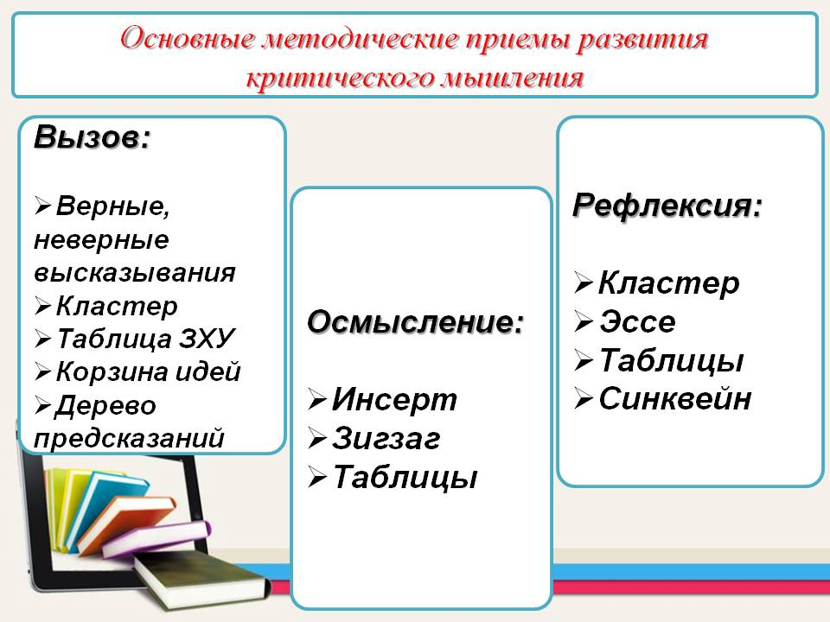

Slide 9
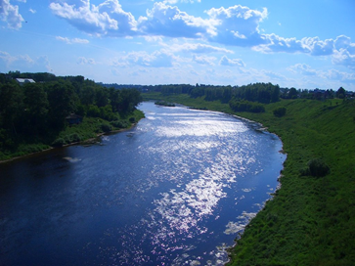
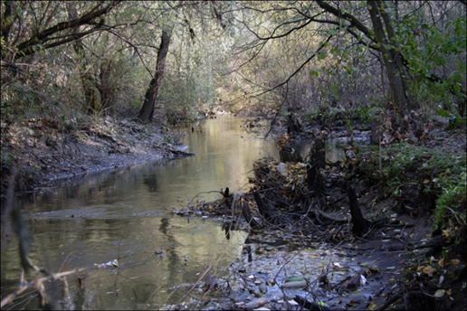
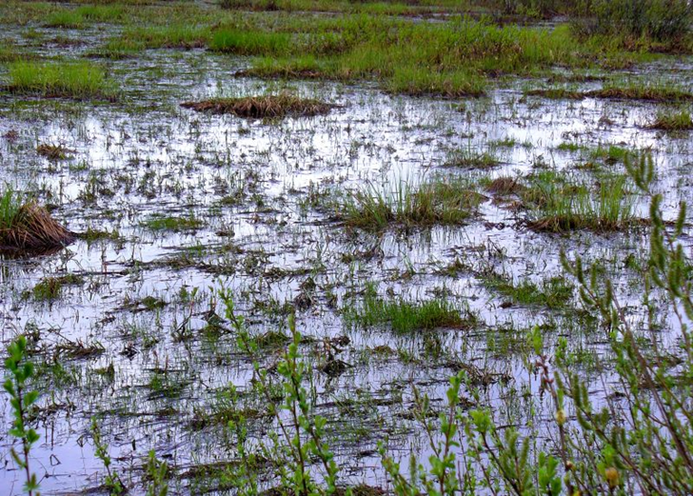
Лес, чистая прозрачная речка, веселая добрая речка, плохое настроение, сорвалась, болото.

Slide 10
ТИШЕ, ПОЖАЛУЙСТА... Где-то в лесу жила-была речка. Чистая-чистая, прозрачная-прозрачная. Весь свой лес поила прохладной водой. Каждому позволяла смотреться в себя, как в зеркало. Ни с кем не ссорилась, со всеми болтала. Веселая, добрая речка.

Slide 11
Так было долго. Но однажды утром проснулась она в плохом настроении. То ли сон грустный увидела, то ли еще что случилось. Вздохнула речка печально, потянулась и зацепилась волной за корягу, поцарапалась. Совсем расстроилась речка, чуть помутнела ее вода. Заметило это солнце. Решило развеселить речку. Пощекотало ее своим длинным лучиком, да как-то неудачно: сломался луч, уколол и без того поцарапанную волну. Вскрикнула речка испуганно. «Что за глупые шутки?» — подумала она обиженно.

Slide 12
А тут еще неприятность: кто-то больно толкнул речку копытцем. Оказывается, совсем маленький лосенок, покачиваясь на своих тоненьких ножках, пришел попить. Запутался в речной траве и упал в воду, еле выбрался. Эта мелочь окончательно вывела речку из себя.

Slide 13
выводить из себя — выводить/вывести из себя Приводить в состояние крайнего раздражения, негодования, лишать самообладания. -Выводить/вывести из терпения, действовать на нервы, доводить/довести до белого каления.

Slide 14
Да, расстроенная, испуганная, обиженная речка рассердилась, разозлилась, фыркнула и... вышла из себя. Из берегов своих... Сначала осторожно, на прибрежную траву. Дальше — до первых кустов. Потом закружилась вокруг стволов деревьев. Во все стороны, дальше, дальше, дальше растекается речка... И понимает, что не то делает, а вернуться не может. И коряга не хотела царапаться, и солнечный луч нечаянно уколол, и лосенок, конечно же, не нарочно упал в воду.

Slide 15
Все понимает речка, а теперь — бесформенная мелкая огромная лужа. Все понимает, а вернуться не может... Сорвалась... Вышла из себя. И вперед бежать не может, сил больше нет... Качается почти стоячая вода меж кустов и деревьев. Гниют ветки, листья, трава в стоячей воде. Никто не пьет из бывшей речки, никто в нее не смотрится. Мутной, грязной, вязкой трясиной стала чистая, светлая речная вода.

Slide 16

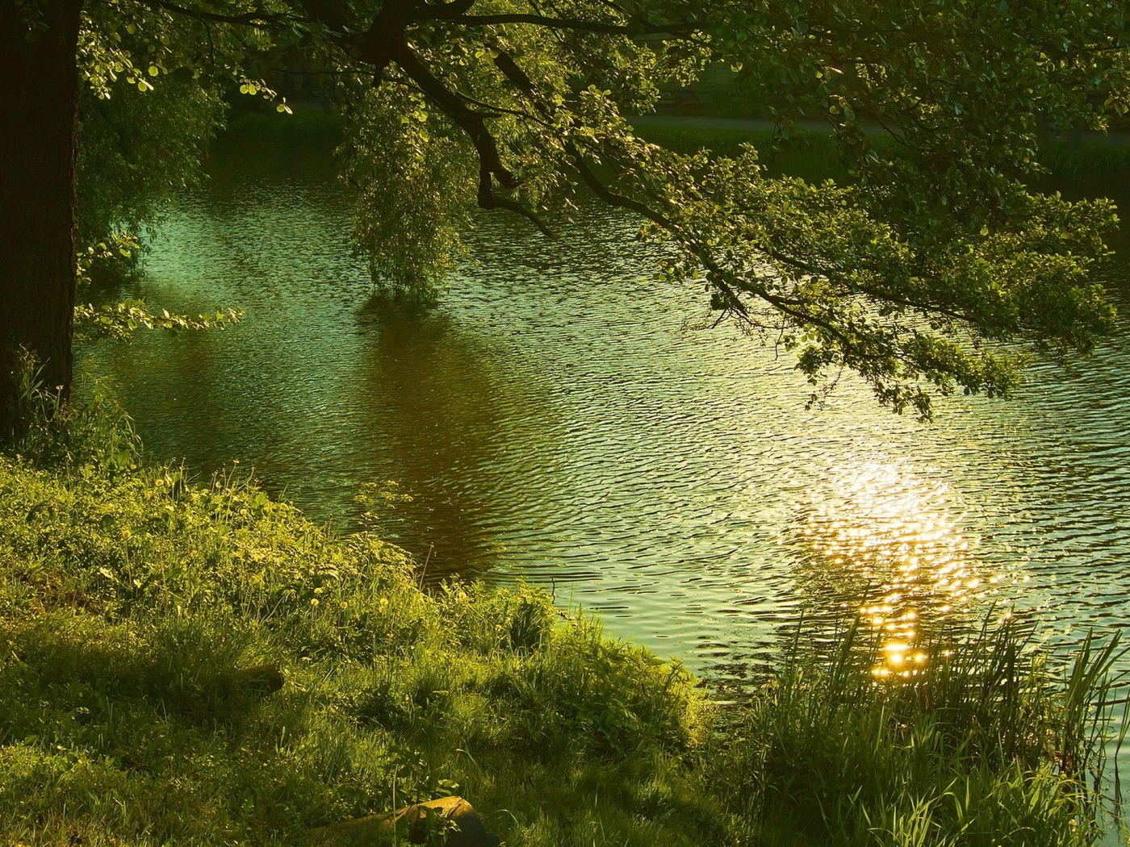

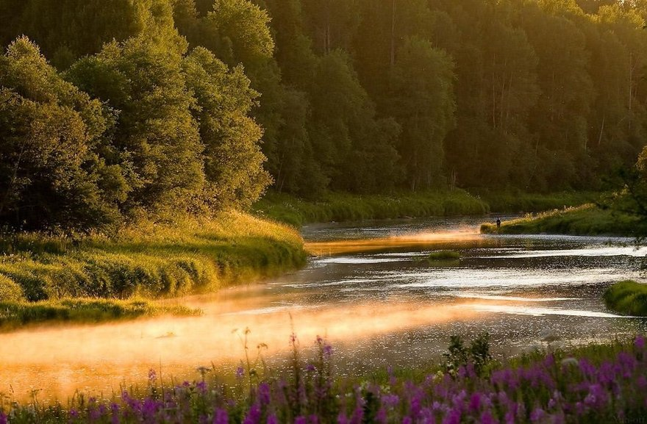

Slide 17
А была речка. Была... Добрая, веселая лесная речка. Только вот из себя вышла... Выйти каждый может. Всегда может. Выйти легко... Очень-Слишком даже... ...Не надо кричать... И дверью хлопать не стоит... Спокойно... Зачем бить посуду?! Тише, пожалуйста... Тише...

Slide 18
Благодарю за внимание!

